Slide 1
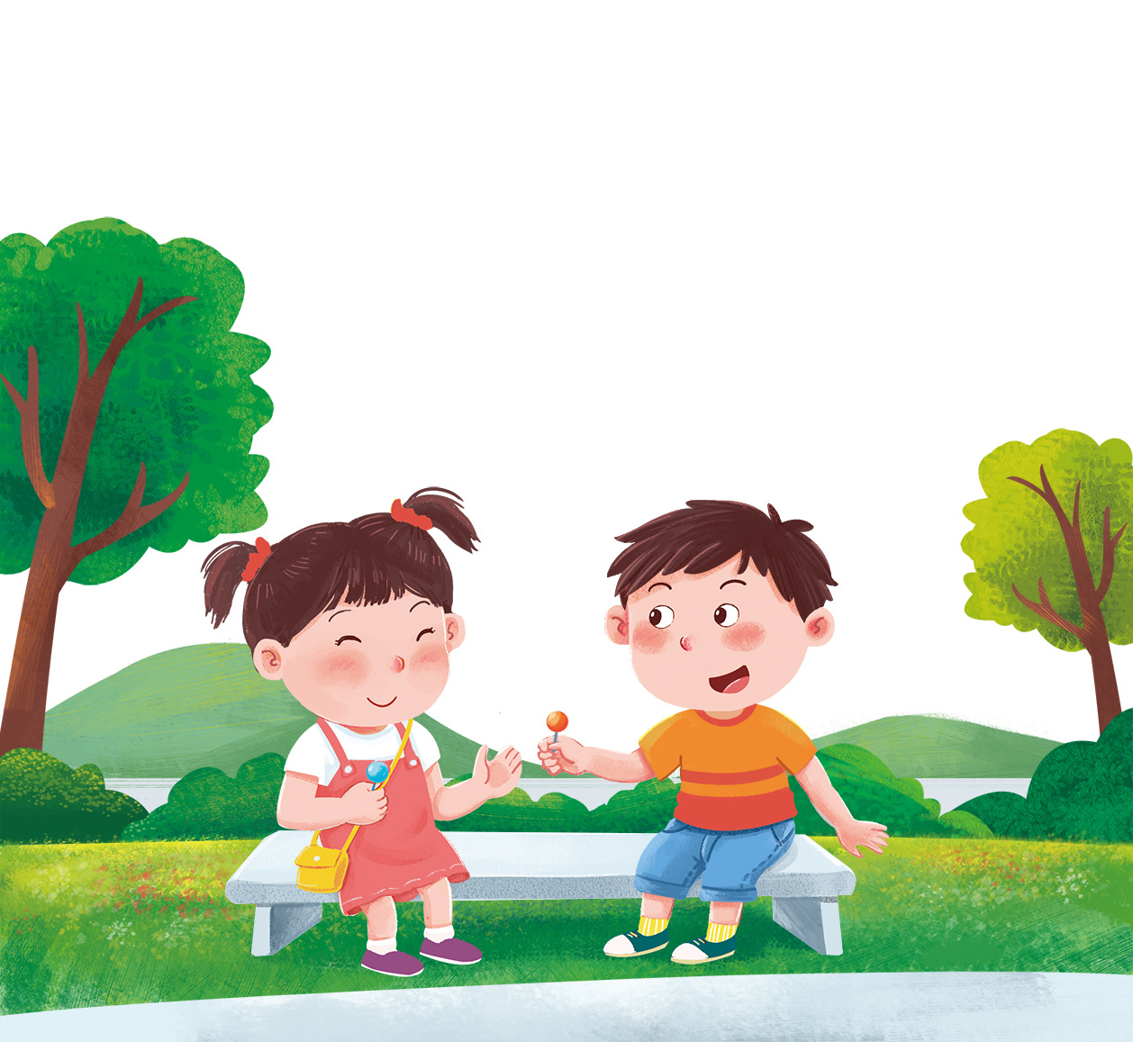
大班音乐：礼貌歌

Slide 2



Slide 3


Slide 4



Slide 5

